Slide 1
ZAMAN YÖNETİMİ 3. ve 4. sınıflar için ÖĞRENCİ SUNUMU
Kanuni İlkokulu
Psikolojik Danışma ve Rehberlik Servisi
Gizem BOLLUK
Nur Nimet BALIK

Slide 2
Zaman Yönetimi Neden Önemli?
Sevgili çocuklar, biz rehberlik öğretmenleriniz/ okul psikolojik danışmanlarınız Gizem BOLLUK ve Nur Nimet BALIK.
Zaman yönetimi hayatta yapmamız gereken şeyleri öncelik sırasına koyup, hepsini zamanında yapabilmemizi sağlar.
Dolayısıyla, zamanı doğru kullanan birisi hayatının her alanında başarılı olur ☺

Slide 3
Zamanı doğru yönetemezsek…
Ders çalışmaya isteksiz olabiliriz.
Bir süre sonra çalıştığımız halde çalıştığımızı anlayamayabiliriz.
Dikkatimizi toplayamamıza sebep olabilir.

Slide 4
Doğru zaman yönetimi için
Yeterli uyumalıyız. (Günde en az 8 saat)
Dinlenmeye vakit ayırmalıyız.
Okula/canlı derslere vakit ayırmalıyız.
Ödev yapmaya vakit ayırmalıyız.
Spor yapmaya, oyun oynamaya, hareket etmeye vakit ayırmalıyız.
Ailemize vakit ayırmalıyız.

Slide 5
Uygulanabilir bir plan hazırlayın ☺
Kalkma- yatma vaktiniz
Ders saatleriniz
Yemek vakitleriniz
Ödev saatleriniz
Oyun saatleriniz
Belirli olmalı ☺

Slide 6
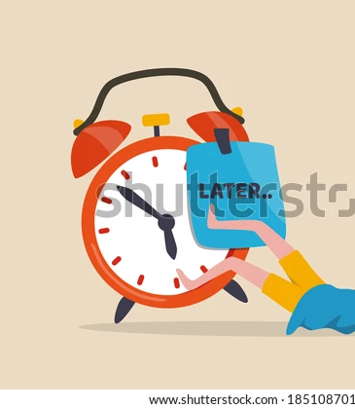
ERTELEMEYİN!!!!
Bir an önce harekete geçin ☺

Slide 7
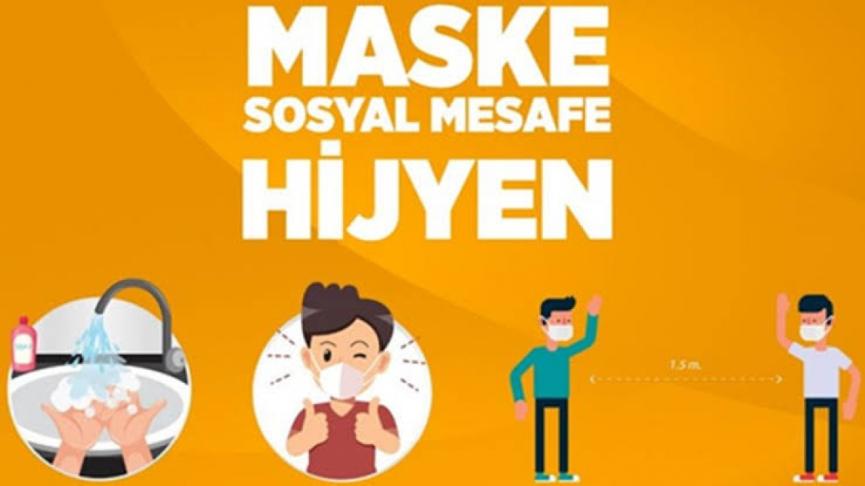
SİZİ ÇOK SEVİYORUZ
EN KISA ZAMANDA GÖRÜŞMEK DİLEĞİYLE ☺
Psikolojik danışman/rehberlik öğretmeni Gizem BOLLUK
Psikolojik danışman/ rehberlik öğretmeni Nur Nimet BALIK

